Slide 1

«Проектирование и разработка сервиса для ведения списков покупок»
Выполнил студент группы 286
Сергадеев Алексей Львович
Руководитель: Бережков Андрей Вячеславович

Slide 2
Актуальность работы
Работа актуальна, ведь приносит мне бесценный опыт в программировании и создании сайтов.

Slide 3
Цель работы
Спроектировать и создать сайт для ведения списка покупок.

Slide 4
Задачи
Ознакомление с техникой безопасности;
Создание репозитория на GitHub;
Изучение требований к отчетной документации и правилам оформления отчетов, критериями оценки;
Поиск аналогов, выбор прототипа;
Выбор средств реализации;
Формализация основных функций;
Разработка карты или структуры сайта (Mind Map);
Проектирование интерфейсов;
Верстка интерфейсов;
Определение групп пользователей. Создание Use-Case диаграммы;
Проектирование базы данных;
Проектирование классов. Создание диаграммы классов;
Реализация авторизации и регистрации;
Реализации управления ролями и пользователями;
Создание панели администратора сайта;
Создание форм для создания, редактирования и удаления данных;
Создание отображений фронтенда.

Slide 5
Обзор аналогов
Критерий | Купи батон! | За хлебом | Едадил | Список покупок | За покупками: Listick | Remember the Milk | OI Shopping list
Деление товаров по категориям | 2 | 2 | 2 | 0 | 2 | 2 | 2
Удобный интерфейс | 2 | 2 | 2 | 1 | 2 | 2 | 2
Красивая стилизация | 2 | 1 | 1 | 0 | 1 | 1 | 1
Поиск товара | 2 | 2 | 2 | 0 | 2 | 2 | 2
Бесплатный доступ | 1 | 1 | 2 | 2 | 2 | 2 | 2
Возможность создания нескольких списков | 2 | 2 | 1 | 0 | 2 | 2 | 2
Наличие веб-версии | 2 | 0 | 2 | 2 | 2 | 2 | 0
Наличие мобильной версии | 2 | 2 | 2 | 0 | 2 | 2 | 2
Наличие Desktop версии | 0 | 0 | 0 | 0 | 0 | 2 | 0
Возможность сравнения цен на товары в разных магазинах | 0 | 0 | 2 | 0 | 0 | 0 | 0
Возможность просмотра наличия товара в магазине | 0 | 0 | 2 | 0 | 0 | 0 | 0
Возможность оставлять отзывы (о товаре, магазине) | 0 | 0 | 0 | 0 | 0 | 0 | 0
Рейтинг магазинов | 0 | 0 | 0 | 0 | 0 | 0 | 0
Рейтинг товаров | 0 | 0 | 0 | 0 | 0 | 0 | 0
Вычеркивание покупок | 0 | 2 | 0 | 0 | 0 | 0 | 2
Возможность настройки напоминаний | 0 | 0 | 0 | 0 | 1 | 2 | 0
Возможность синхронизации списков между устройствами | 1 | 2 | 1 | 0 | 2 | 2 | 0
Возможность пополнения словаря по продуктам | 0 | 0 | 0 | 0 | 1 | 1 | 0
Настройка приоритета товаров | 2 | 2 | 0 | 0 | 2 | 2 | 2
Наличие «кэшбэка» | 0 | 0 | 2 | 0 | 0 | 0 | 0
ИТОГО | 17 | 18 | 21 | 5 | 19 | 24 | 17
Notes:
Основой для отбора аналогов служат:
1) техническое задание;
2) требования заказчика;
3) требования к информационному ресурсу, выявленные на этапе
анализа литературы.
Ищем аналогии (без затрагивания контента): по способам
реализации; либо конкретный продукт, средство реализации, язык
программирования и т.п.
В настоящее время нет как единого подхода к набору параметров для
оценки информационных ресурсов, так и способов количественной или
качественной характеристики этих параметров.
Анализ различных источников показывает, что в настоящее время
для оценки информационных ресурсов широко используются следующие
основные параметры:
− содержание;
− охват;
− время;
− источник;
− качество;
− соответствие потребностям;
− способ фиксации;
− язык;
− стоимость.
Содержание (контент) определяет проблемную область,
охватываемую информационными ресурсами: тему, идею, теорию,
методику. Границы проблемной области зависят от задач, поставленных
перед пользователем.
Охват обычно характеризуют объемом, полнотой и достаточностью
информационных ресурсов.
Объем – это общее количество информации по проблеме, доступное
пользователю.
Полнота – это соотношение между всей имеющейся информацией
по проблеме и информацией, доступной пользователю (т.е. той частью,
которую он может получить).
Достаточность определяется возможностью достижения
пользователем поставленной цели при наличии доступной информации.
Время как характеристика информационных ресурсов
(информации) выступает в нескольких аспектах:
42
− фиксирует момент или период, представленный данными
(календарный, налоговый, финансовый год, конец соответствующего года
и т.п.);
− задает точку отсчета ввода конкретных информационных ресурсов в
обращение (в коммуникационные каналы);
− является характеристикой, определяющей связь между информацией
об объекте и его реальным состоянием на текущий момент времени.
В качестве источника информации может выступать:
− единичная публикация (текущая документация фирмы, энциклопедия,
официальные и научные отчеты, технологическая документация, статья,
книга, журнальная статья, личное дело и др.);
− собрание документов (архив, библиотека, информационный центр,
база данных и др.);
− конкретная персона или организационная единица, обладающая
информацией (информационными ресурсами) в конкретных проблемных
областях или научным инструментарием, позволяющим получать
необходимую информацию (создавать информационные ресурсы по
конкретным проблемам).
Понятие «качество» применительно к информационным ресурсам
(информации) определяет совокупность свойств, отражающих степень
пригодности конкретной информации об объектах и их взаимосвязях для
достижения целей, стоящих перед пользователем, при реализации тех или
иных видов деятельности.
В состав наиболее общих параметров, задающих качество
информации, входят:
− достоверность;
− своевременность;
− новизна;
− ценность;
− полезность;
− доступность.

Slide 6
Решение «задачи 2»
Критерий | Допустимые значения | Комментарий
Цвет шрифта | Чёрный
Тип шрифта | Times New Roman
Начертание шрифта определений | Обычный/курсив, черный, Times New Roman | Допускается использование курсива для обозначения объектов и написания терминов и иных терминов на латыни.
Интервал для текста | Полуторный | Допускается одинарный при объеме отчета больше 500 страниц
Размеры полей документа (левое, правое, верхнее и нижнее) | Левое – 30 мм, Правое – 15 мм, Верхнее и нижнее – 20 мм.
Шрифт для заголовков структурных элементов | Полужирный
Расположение заголовков структурных элементов | В середине строки | Без точки в конце, прописными буквами, не подчеркивая
Расположение нумерации страниц отчета | Номер страницы проставляется в центре нижней части страницы без точки | Приложения, которые приведены в отчете о НИР и имеющие собственную нумерацию, допускается не нумеровать.
Нужна ли нумерация титульного листа? | Нет | Номер страницы на титульном листе не проставляют, но титульный лист включают в общую нумерацию страниц отчета.

Slide 7
Решение «задачи 2»
Нумерация разделов и подразделов | Разделы должны иметь порядковые номера в пределах всего отчета, обозначенные арабскими цифрами без точки и расположенные с абзацного отступа. Подразделы должны иметь нумерацию в пределах каждого раздела. Номер подраздела состоит из номеров раздела и подраздела, разделенных точкой. | В конце номера подраздела точка не ставится. Разделы, как и подразделы, могут состоять из одного или нескольких пунктов. Если отчет не имеет подразделов, то нумерация пунктов в нем должна быть в пределах каждого раздела и номер пункта должен состоять из номеров раздела и пункта, разделенных точкой. В конце номера пункта точка не ставится. Если отчет имеет подразделы, то нумерация пунктов должна быть в пределах подраздела и номер пункта должен состоять из номеров раздела, подраздела и пункта, разделенных точками.
Шрифт, положение и шаблон подписей к рисункам | Иллюстрации следует располагать в отчете непосредственно после текста отчета, где они упоминаются впервые, или на следующей странице (по возможности ближе к соответствующим частям текста отчета). На все иллюстрации в отчете должны быть даны ссылки. При ссылке необходимо писать слово "рисунок" и его номер, например: "в соответствии с рисунком 2" и т.д. | Если наименование рисунка состоит из нескольких строк, то его следует записывать через один межстрочный интервал. Наименование рисунка приводят с прописной буквы без точки в конце. Перенос слов в наименовании графического материала не допускается.
Положение подписи к таблице | Таблицу следует располагать непосредственно после текста, в котором она упоминается впервые, или на следующей странице. Таблицу с большим количеством строк допускается переносить на другую страницу. При переносе части таблицы на другую страницу слово "Таблица", ее номер и наименование указывают один раз слева над первой частью таблицы, а над другими частями также слева пишут слова "Продолжение таблицы" и указывают номер таблицы. | На все таблицы в отчете должны быть ссылки. При ссылке следует печатать слово "таблица" с указанием ее номера. Наименование таблицы, при ее наличии, должно отражать ее содержание, быть точным, кратким. Наименование следует помещать над таблицей слева, без абзацного отступа в следующем формате: Таблица Номер таблицы – Наименование таблицы. Наименование таблицы приводят с прописной буквы без точки в конце. Если наименование таблицы занимает две строки и более, то его следует записывать через один межстрочный интервал.

Slide 8
Решение «задачи 3»
Критерий | Купи батон! | За хлебом | Едадил | Список покупок | За покупками: Listick | Remember the Milk | OI Shopping list
Деление товаров по категориям | 2 | 2 | 2 | 0 | 2 | 2 | 2
Удобный интерфейс | 2 | 2 | 2 | 1 | 2 | 2 | 2
Красивая стилизация | 2 | 1 | 1 | 0 | 1 | 1 | 1
Поиск товара | 2 | 2 | 2 | 0 | 2 | 2 | 2
Бесплатный доступ | 1 | 1 | 2 | 2 | 2 | 2 | 2
Возможность создания нескольких списков | 2 | 2 | 1 | 0 | 2 | 2 | 2
Наличие веб-версии | 2 | 0 | 2 | 2 | 2 | 2 | 0
Наличие мобильной версии | 2 | 2 | 2 | 0 | 2 | 2 | 2
Наличие Desktop версии | 0 | 0 | 0 | 0 | 0 | 2 | 0

Slide 9
Решение «задачи 3»
Возможность сравнения цен на товары в разных магазинах | 0 | 0 | 2 | 0 | 0 | 0 | 0
Возможность просмотра наличия товара в магазине | 0 | 0 | 2 | 0 | 0 | 0 | 0
Возможность оставлять отзывы (о товаре, магазине) | 0 | 0 | 0 | 0 | 0 | 0 | 0
Рейтинг магазинов | 0 | 0 | 0 | 0 | 0 | 0 | 0
Рейтинг товаров | 0 | 0 | 0 | 0 | 0 | 0 | 0
Вычеркивание покупок | 0 | 2 | 0 | 0 | 0 | 0 | 2
Возможность настройки напоминаний | 0 | 0 | 0 | 0 | 1 | 2 | 0
Возможность синхронизации списков между устройствами | 1 | 2 | 1 | 0 | 2 | 2 | 0
Возможность пополнения словаря по продуктам | 0 | 0 | 0 | 0 | 1 | 1 | 0
Настройка приоритета товаров | 2 | 2 | 0 | 0 | 2 | 2 | 2
Наличие «кэшбэка» | 0 | 0 | 2 | 0 | 0 | 0 | 0
ИТОГО | 17 | 18 | 21 | 5 | 19 | 24 | 17
Шкала оценки: «0» - критерий отсутствует, «1» - критерий реализован частично, «2» - критерий реализован полностью.

Slide 10
Решение «задачи 4»
Критерий | Скорость прототипирования страницы (высокая, средняя, низкая) | Генерация html кода и стилей (CSS) (да, нет, частично) | Необходимость знания HTML, CSS (да, нет, частично) | Поддержка библиотек (указываются библиотеки, нет) | Визуализация (только макет, макет и стили, полностью готовый код)
NinjaMock | высокая | нет | нет | нет | макет
Bootstrapstudio | высокая | да | частично | нет | полностью готовый код
Axure | средняя | да | частично | нет | полностью готовый код

Slide 11
Решение «задачи 4»
Критерий | MySQL | MariaDB | Redis | MongoDB | Neo4j | Cassandra | PostgreSQL | SQLite | memcached | ClickHouse
Вид базы данных (реляционная (NoSQL, «ключ-значение», документная, графовая, колоночная) | реляционная | реляционная | NoSQL | документная | графовая | NoSQL | реляционная | реляционная | «ключ-значение» | колоночная
Для каких данных используется | Для таблиц | Для таблиц | Для словарей | Для документов | Для графов | Для массивов данных | Для таблиц | Для таблиц | Для кэша | Для таблиц
Максимальный размер базы данных | Нет ограничения | Нет ограничения | Нет ограничения | Нет ограничения | Размер оперативной памяти | Нет ограничения | Нет ограничения | 140 ТБ | Размер оперативной памяти | Нет ограничения
Максимальный размер кластера | 32 эксабайт | - | - | - | - | - | 32 Тбайт | - | - | -

Slide 12
Решение «задачи 5»
Функция | Описание
Деление товаров по категориям | Возможность распределять товары по категориям. Например: хлеб и чай в продукты питания, а мыло в бытовую продукцию.
Поиск товара | Поиск товара со всплывающим предложением, основывающемся на словаре товаров.
Создание нескольких списков | Возможность создания нескольких списков. Например: Список 1: хлеб, масло, чай; Список 2: мыло, тряпки, зубная паста.
Сравнение цен товаров разных производителей | Возможность сравнения цен на товары одной категории, но разных производителей (брендов). Например: мыло «Красная цена» (15 рублей) и мыло «Dove» (89 рублей).
Фильтрация поиска | Наложение фильтра (по категории или производителю, например) при поиске.
Просмотр наличия товара в магазине | Возможность посмотреть наличие товара в магазине.
Рейтинг товара | Формируемый на отзывах пользователей о товаре рейтинг, который можно использовать как фильтр.
Рейтинг магазина | Формируемый на отзывах пользователей о магазине рейтинг, который можно использовать как фильтр.

Slide 13
Решение «задачи 5»
Вычеркивание покупок | Возможность вычеркнуть из списка уже купленный товар (или положенный в корзину).
Напоминания | Возможность настройки напоминаний. Например, звуковое оповещение или сообщение SMS или на электронную почту.
Синхронизация списков | Возможность синхронизации списков между устройствами.
Пополнение словаря товаров | Возможность пополнять словарь товаров, для более удобного поиска.
Приоритет товаров | Возможность настройки приоритета товара в списке.
«Кэшбэк» | Наличие функции «кэшбэк» при сканировании чека.
Покупка товара | При покупке товара он добавляется в корзину. В корзине возможно оформить заказ, заполнив дополнительные поля (адрес доставки) и изменить количество товаров.
Добавление товара | Для добавления товара необходимо заполнить поля: название, цена, количество и выбрать категорию (категории хранятся в отдельной таблице). Так же у каждого товара ставится булевая метка, опубликован ли товар.
Регистрация | Поля для регистрации: email, логин, пароль.
«Избранное» | Наличие раздела «Избранное» с любимыми или наиболее часто покупаемыми товарами.
Просмотр акций в магазинах | Возможность просмотра действующих акций в магазине.
Доставка | Возможность оформления доставки.

Slide 14
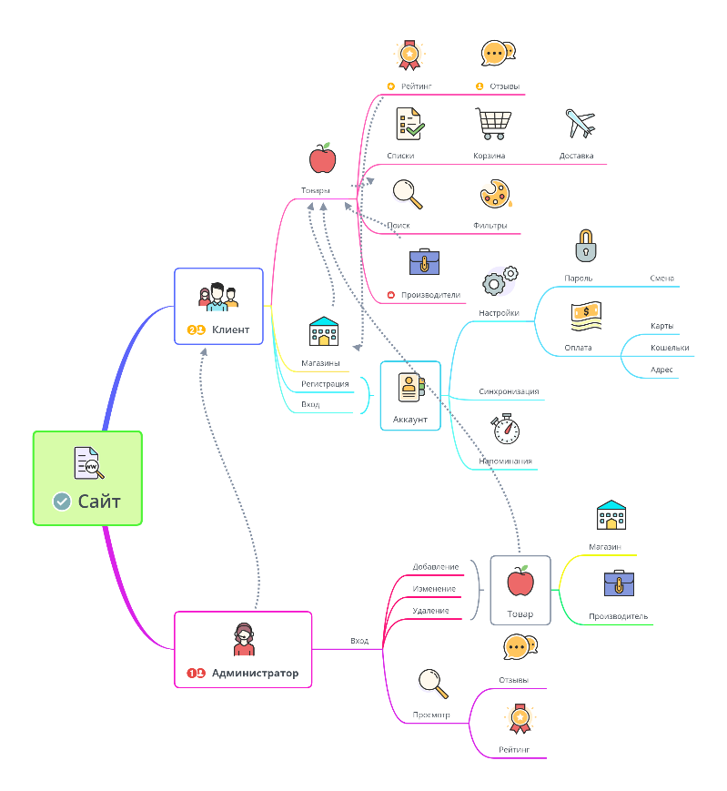
Решение «задачи 6»

Slide 15
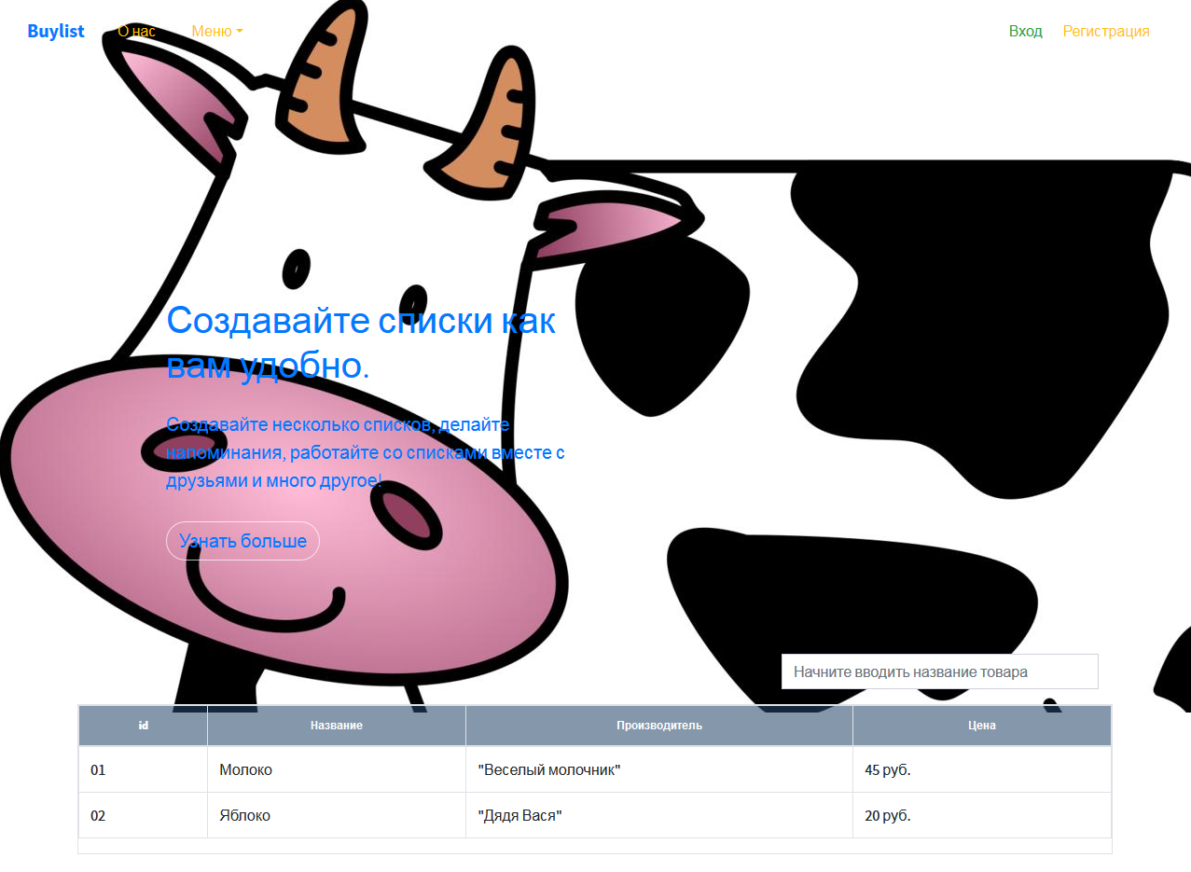
Решение «задачи 8»

Slide 16

Решение «задачи 8»

Slide 17
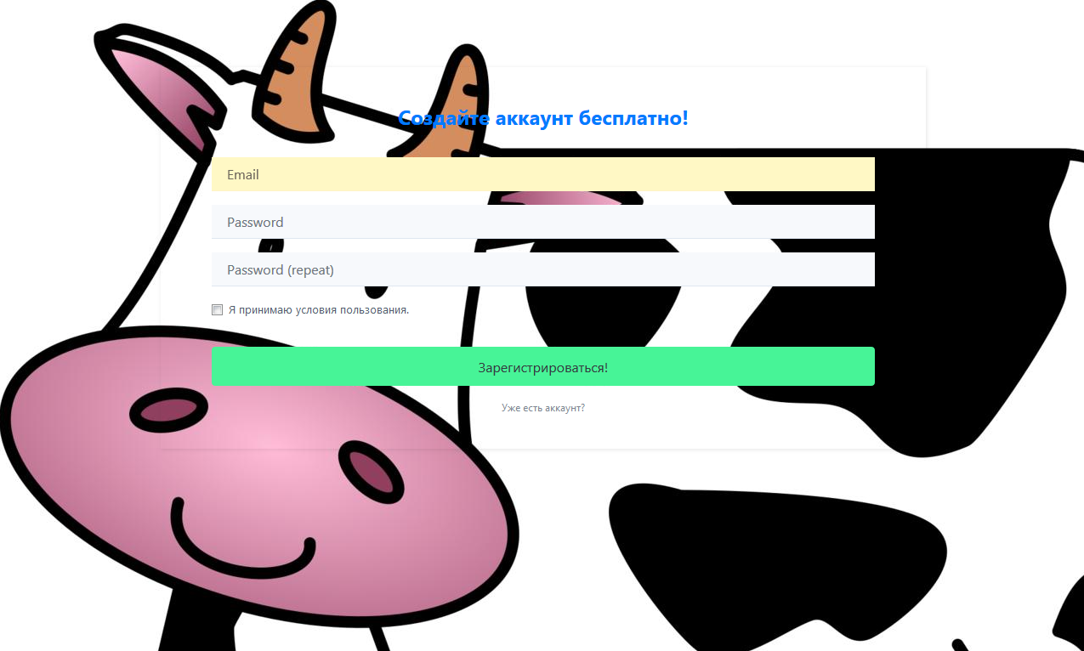
Решение «задачи 8»

Slide 18
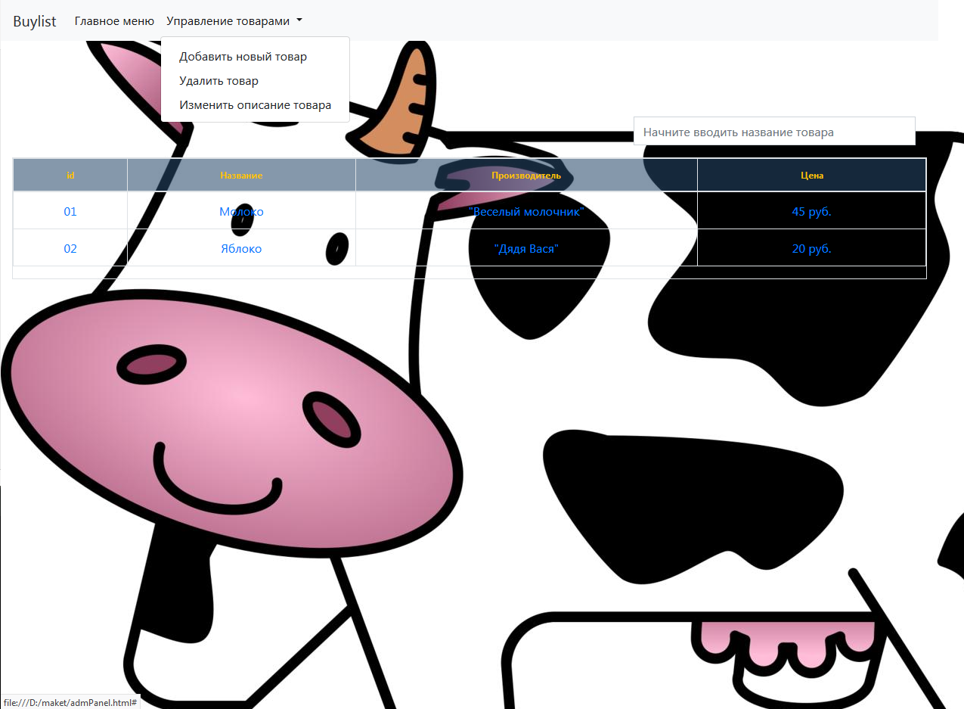
Решение «задачи 8»

Slide 19
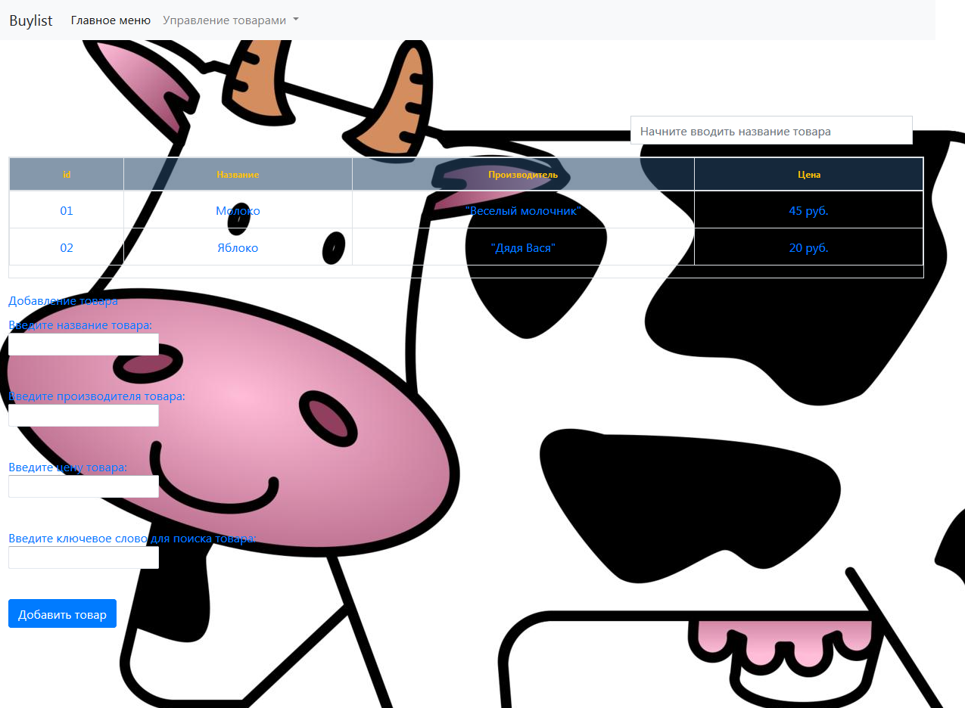
Решение «задачи 8»

Slide 20
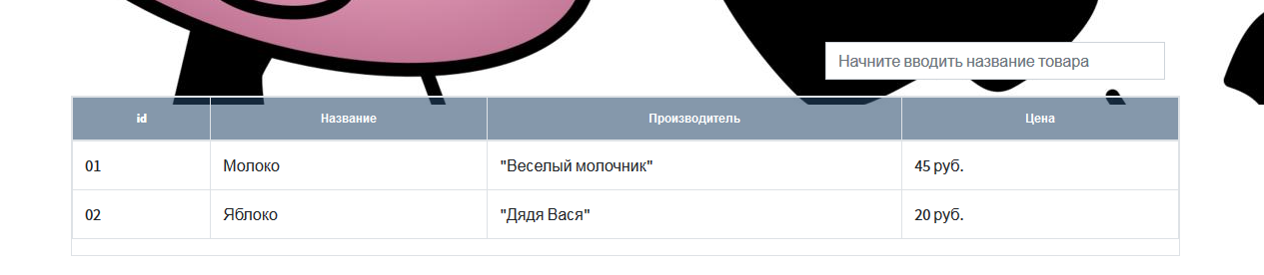
Решение «задачи 8»

Slide 21
Решение «задачи 9»
Группа пользователей | Права доступа
Незарегистрированные пользователи | Регистрация, создание одноразового списка, поиск товара
Зарегистрированные пользователи | Все права незарегистрированного пользователя, создание нескольких многоразовых списков, доступ к личному кабинету, сравнение цен, возможность оставлять отзывы, синхронизация списков,
Администратор | Все права зарегистрированного пользователя, добавление, редактирование, удаление товаров, просмотр отзывов

Slide 22
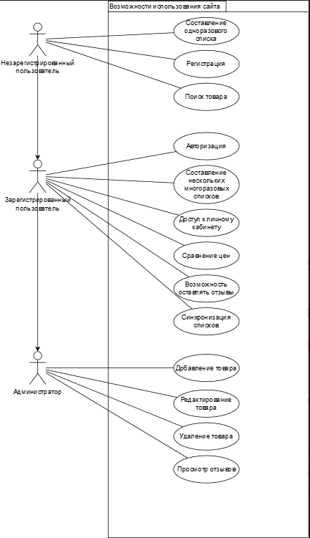
Решение «задачи 9»

Slide 23
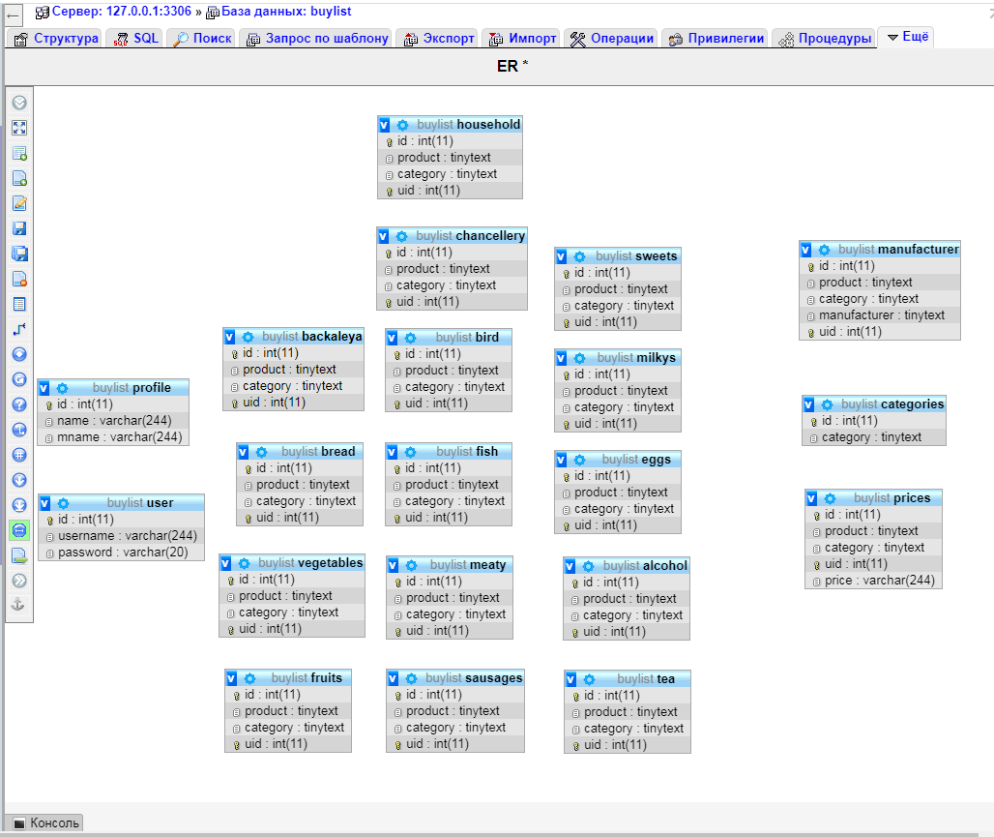
Решение «задачи 10»

Slide 24
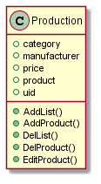
Решение «задачи 11»

Slide 25
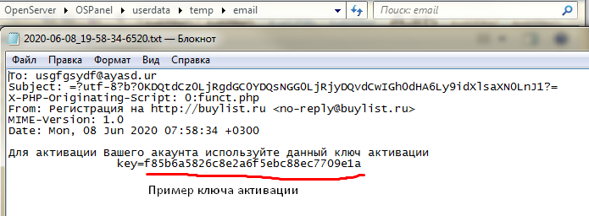
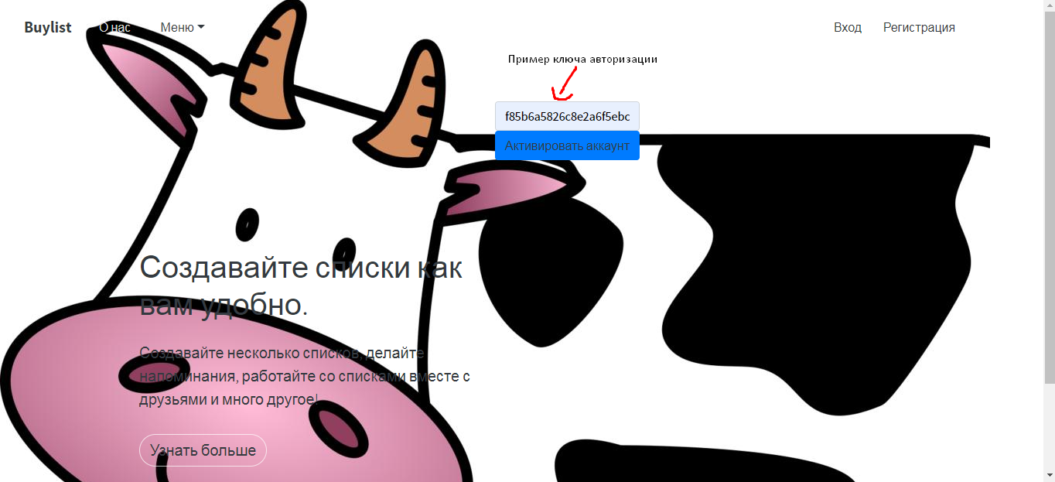
Решение «задачи 12»

Slide 26
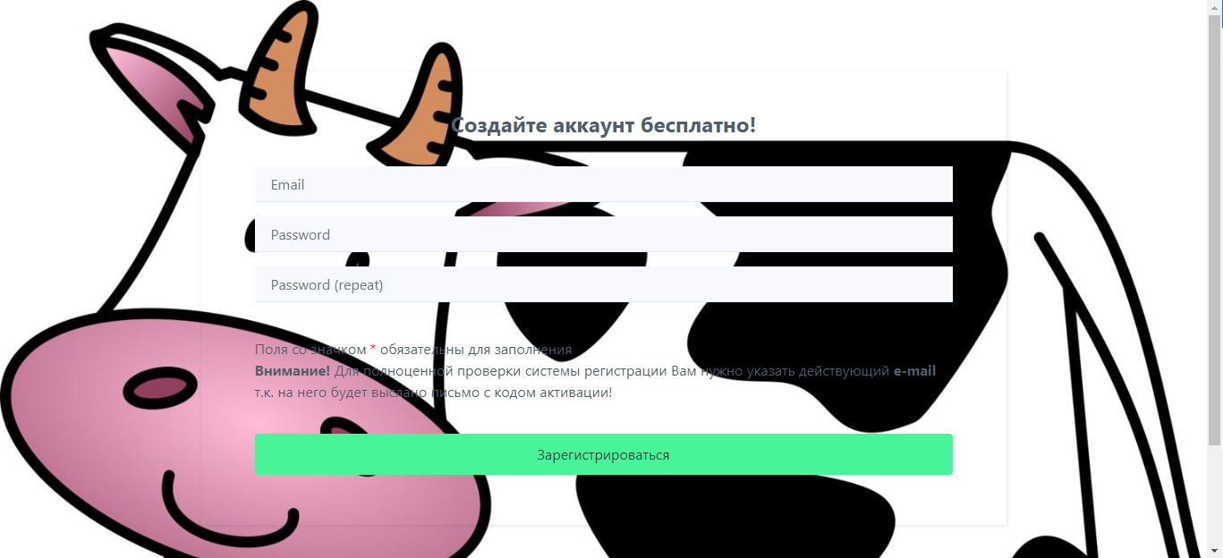
Решение «задачи 12»

Slide 27

Решение «задачи 12»

Slide 28
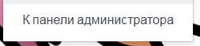

Решение «задачи 14»

Slide 29

Решение «задачи 14»

Slide 30
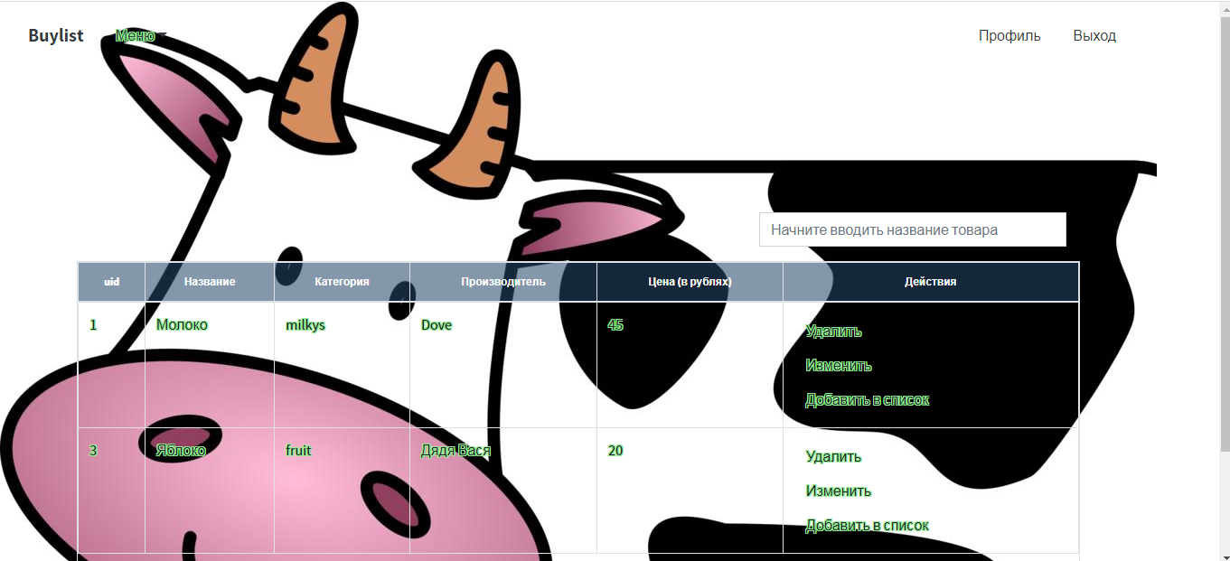
Решение «задачи 15»

Slide 31
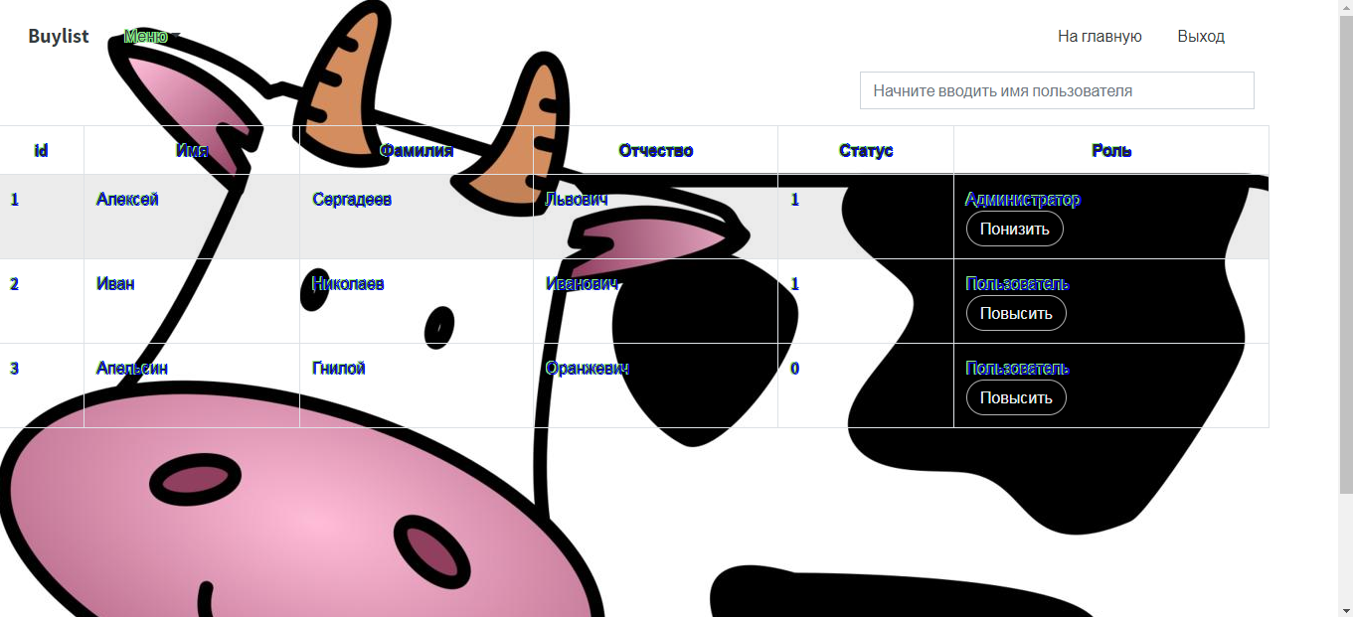
Решение «задачи 15»

Slide 32
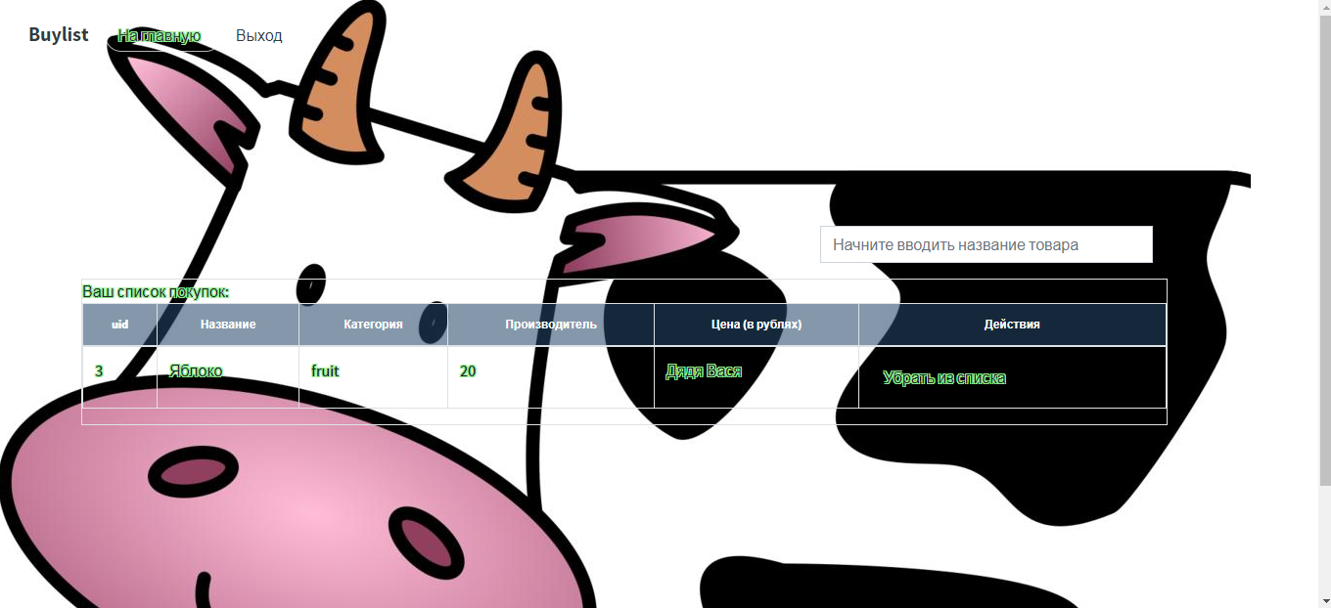
Решение «задачи 15»

Slide 33
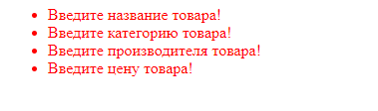
Решение «задачи 15»

Slide 34
Результаты
В ходе выполнения учебной практики был частично реализован сайт для ведения списка покупок, который будет дорабатываться.

Slide 35
Выводы
В ходе выполнения учебной практики решены задачи:
Ознакомление с техникой безопасности;
Создание репозитория на GitHub;
Изучение требований к отчетной документации и правилам оформления отчетов, критериями оценки;
Поиск аналогов, выбор прототипа;
Выбор средств реализации;
Формализация основных функций;
Разработка карты или структуры сайта (Mind Map);
Проектирование интерфейсов;
Верстка интерфейсов;
Определение групп пользователей. Создание Use-Case диаграммы;
Проектирование базы данных;
Проектирование классов. Создание диаграммы классов;
Реализация авторизации и регистрации;
Реализации управления ролями и пользователями;
Создание панели администратора сайта;
Создание форм для создания, редактирования и удаления данных;
Создание отображений фронтенда.
Все задачи выполнены цель достигнута.

Slide 36
Спасибо за внимание!

